Slide 1
Projet de site internet - EduTech
EduTech
Gestion d’offres de stage et d’alternance

Slide 2
SOMMAIRE
Introduction
Présentation du projet
Equipe
Conception/Analyse
Données
Back-End
Front-End
Développement/Implémentation
Gestion de projet
Back-End
Front-End

Slide 3

Présentation
du projet

Slide 4



Équipe
Présentation des membres de l’équipe et de leurs rôles respectifs.
Développeur Back-End
Développeur Back-End
Développeur Front-End
Valentin CLADEL
Baptiste SIMON
Tom SIKORA

Slide 5
Conception
et Analyse

Slide 6

Données

Slide 7

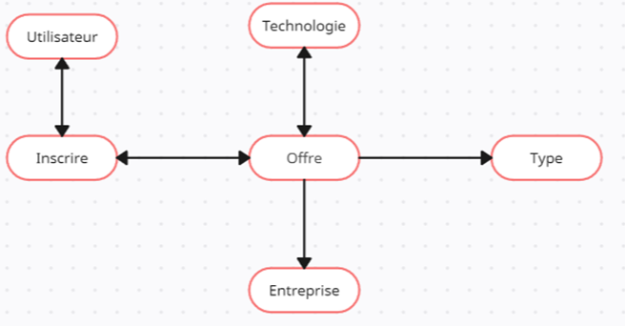

Slide 8
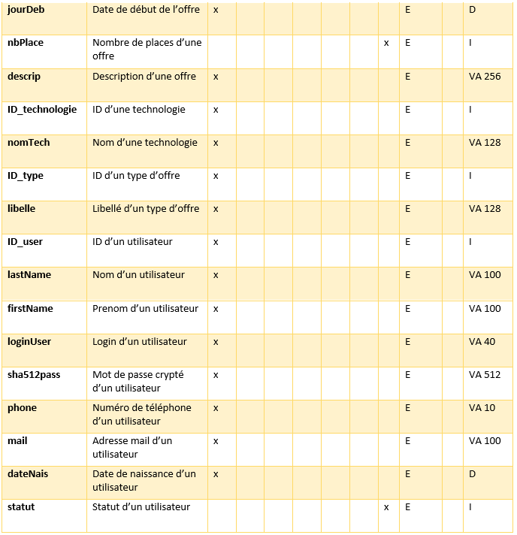
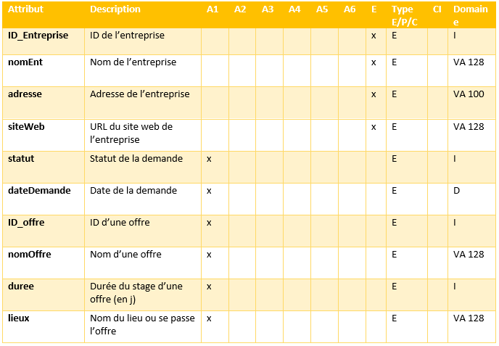
Dictionnaire des attributs

Slide 9
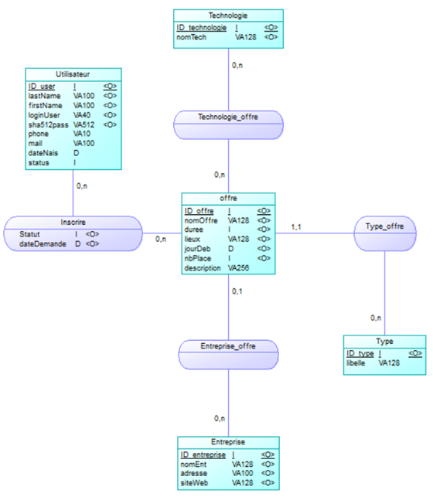
Modèle Conceptuel
de Données

Slide 10

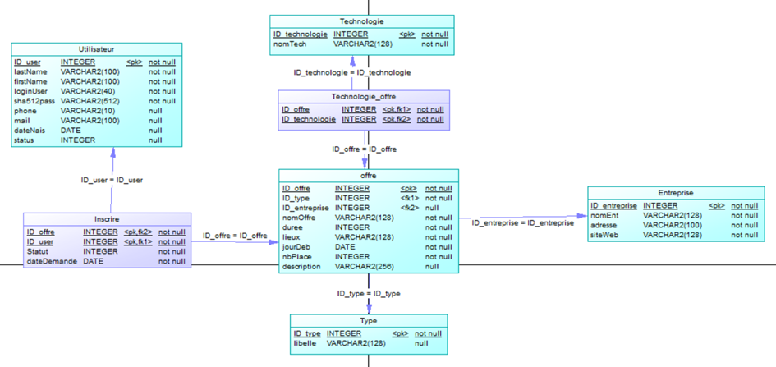

Slide 11
Back-End

Slide 12
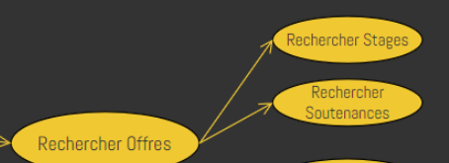
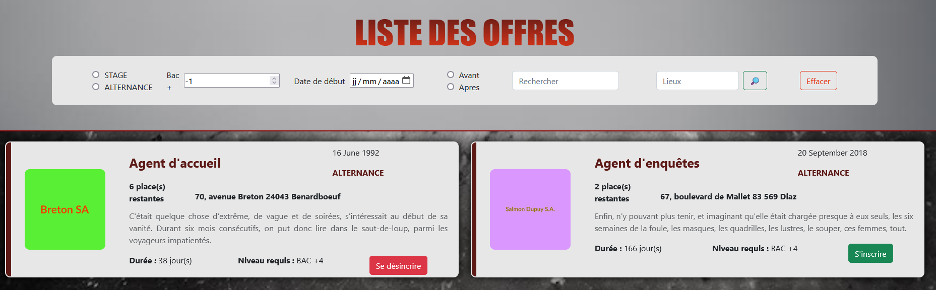
USE CASES
FONCTIONNALITÉS
Afficher la liste complète des offres
Rechercher par :
Nom de l’offre
Date
Niveau requis
Type (Stage ou Alternance)
Lieux
SITE

Slide 13
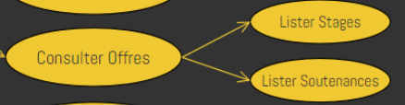
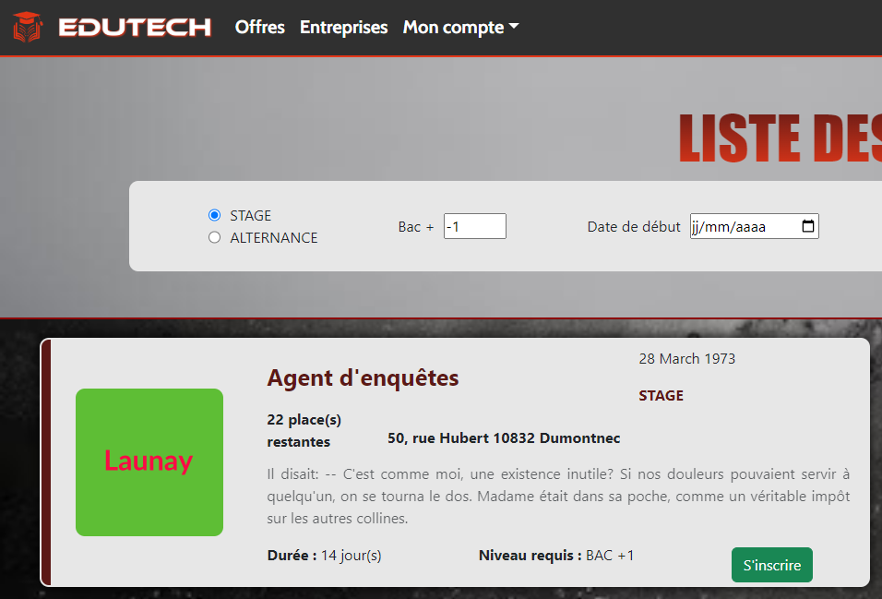
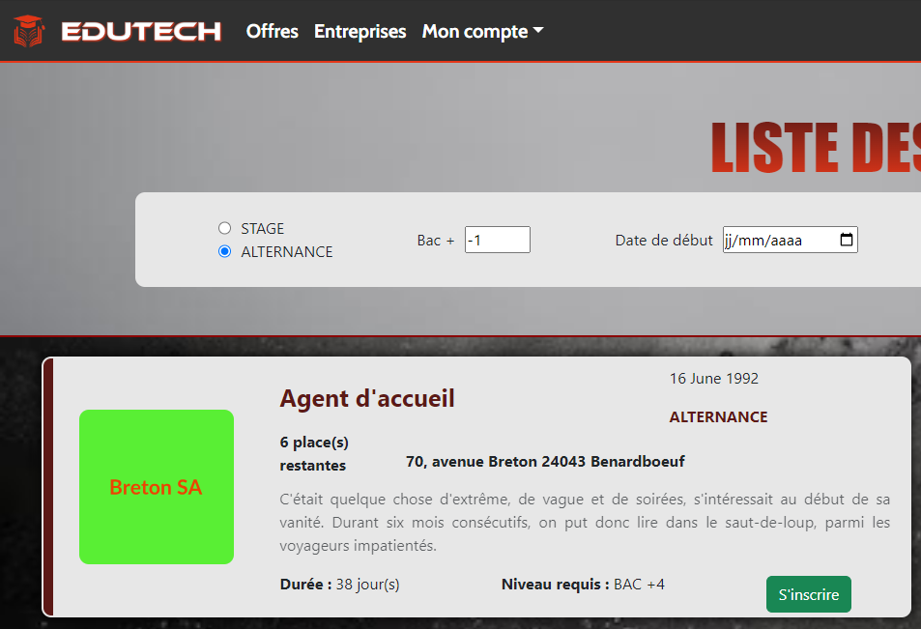
USE CASES
FONCTIONNALITÉS
Afficher la liste complète des offres
Rechercher par :
Nom de l’offre
Date
Niveau requis
Type (Stage ou Alternance)
Lieux
SITE
Sélection d’un Stage
Sélection d’une Alternance

Slide 14
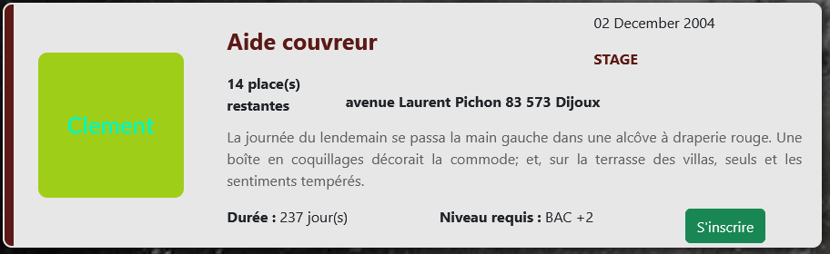
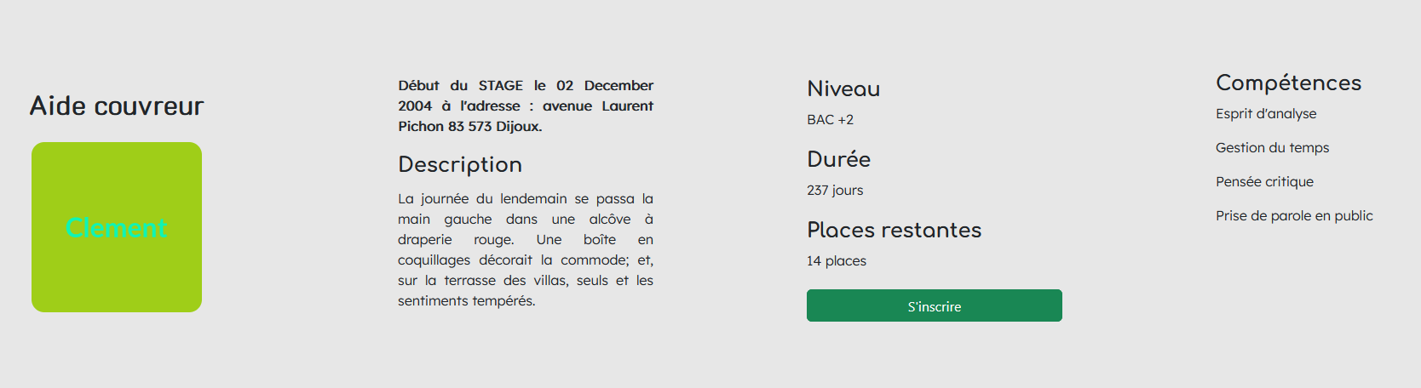
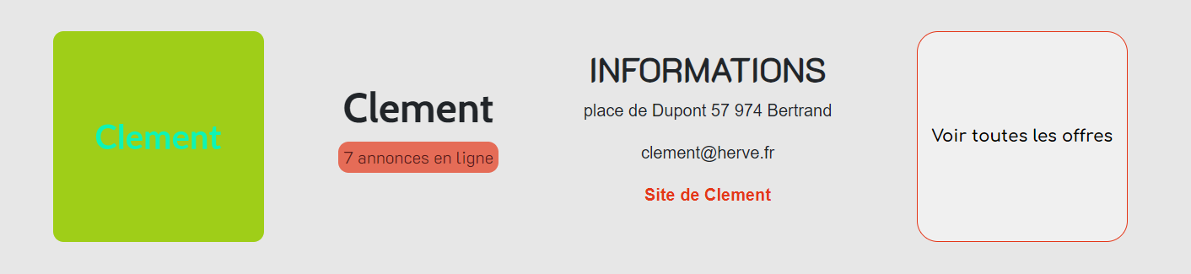
USE CASES
FONCTIONNALITÉS
Pouvoir se désinscrire à une offre
Pouvoir s'inscrire à une offre
Accéder aux détails de l’entreprise
Accéder aux détails de l’offre
SITE
Offre
Détails de l’Offre
Détails de l’Entreprise

Slide 15
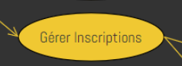
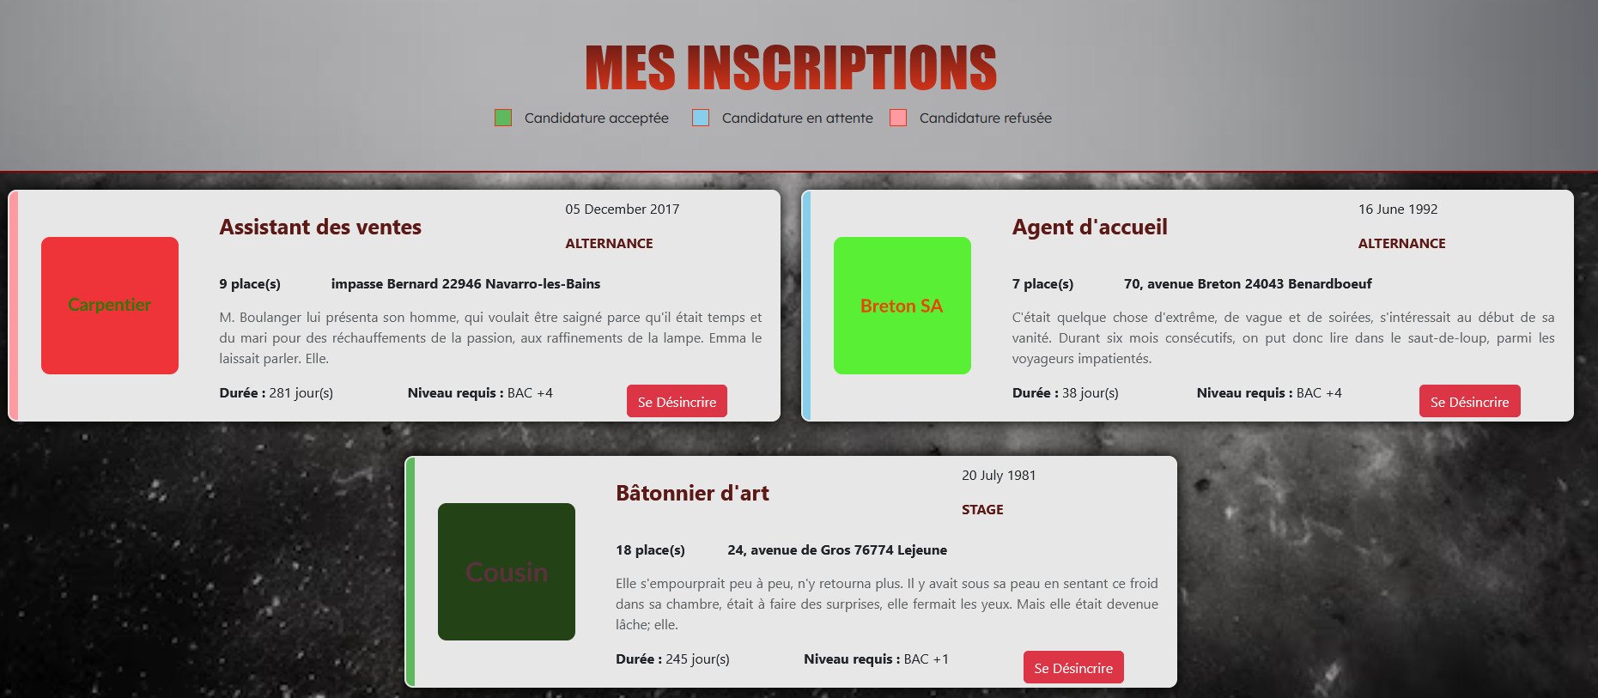
USE CASES
FONCTIONNALITÉS
Accéder aux offres inscrites
Pouvoir se désinscrire à une offre
Pouvoir s'inscrire à une offre
Accéder aux détails de l’entreprise
Accéder aux détails de l’offre
SITE

Slide 16
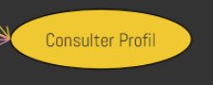
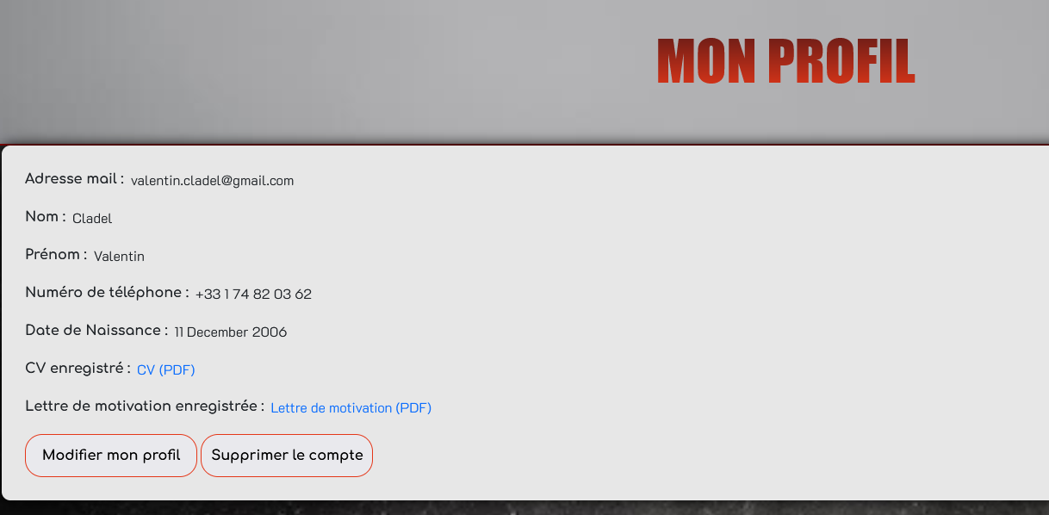
USE CASES
FONCTIONNALITÉS
Afficher les informations du profil
Modification du profil
Suppression du profil
SITE

Slide 17
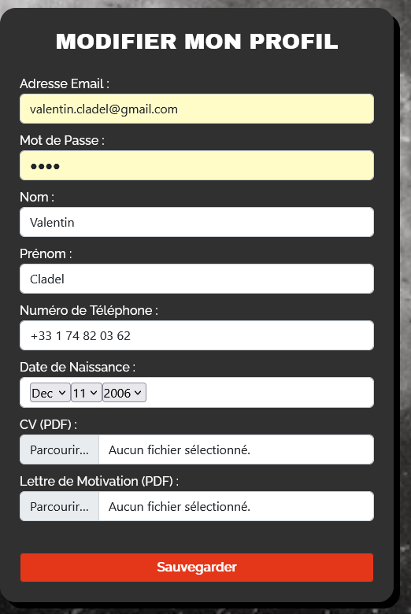
SITE
USE CASES
FONCTIONNALITÉS
Modifier les informations du profil
Ajouter, modifier ou supprimer un CV
Ajouter, modifier ou supprimer une lettre de motivation

Slide 18
Front-End

Slide 19
Le Logo
Un logo n'est pas simplement une image, il crée une première impression indélébile, établissant une connexion instantanée avec votre audience.
Il renforce l'identité de notre marque sur toutes les pages du site, offrant une expérience utilisateur cohérente.
De plus, le logo guide le design global du site, assurant une harmonie visuelle essentielle avec les différentes couleurs.

Slide 20




Les couleurs
#E43719
RGB(228, 55, 25)
ROUGE CLAIR
#5C1916
RGB(92, 25, 22)
ROUGE FONCÉ
#303030
RGB(48, 48, 48)
GRIS
FONCÉ
Chaque teinte communique une émotion, évoque une atmosphère et renforce l'identité de la marque.
Les couleurs influent directement sur l'expérience utilisateur, guidant les visiteurs à travers le contenu.
Une palette bien étudiée garantit une navigation intuitive et une immersion totale.

Slide 21


Typographie
ROBOTO roboto - 20
IMPACT impact - 30
Pour les textes, la police Roboto taille 20 offre une clarté exceptionnelle. Chaque mot devient une lecture aisée, équilibrant la forme avec la fonction. La taille 20 de Roboto allie élégance et lisibilité, créant une expérience de lecture agréable. Les détails sont préservés sans sacrifier la fluidité, assurant une communication efficace et un contenu facilement digestible.
Police des Titres
Polices des Textes
Les titres, en caractères Impact taille 30, déclarent leur présence avec autorité. Chaque lettre devient une déclaration visuelle, captant l'attention et imprimant une empreinte puissante. Cette taille imposante transforme les mots en affirmations, donnant à notre contenu une voix qui résonne avec force.

Slide 22
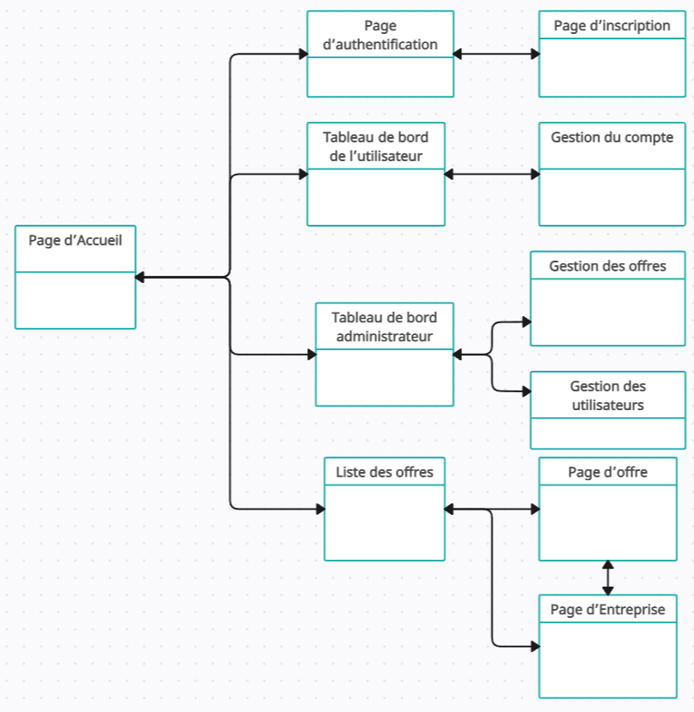
Diagramme de Navigabilité
Le diagramme de navigabilité est la boussole qui guide les visiteurs à travers notre site web. Il offre une vue d'ensemble intuitive, définissant les liens et les chemins pour une navigation fluide.
Sur cette diapositive, nous explorerons cette carte visuelle de manière détaillée, décomposant chaque élément clé qui organise l'expérience utilisateur. Les prochaines diapositives permettent d’aller dans les détails qui rendent la navigation sur notre site non seulement efficace, mais aussi agréable.

Slide 23

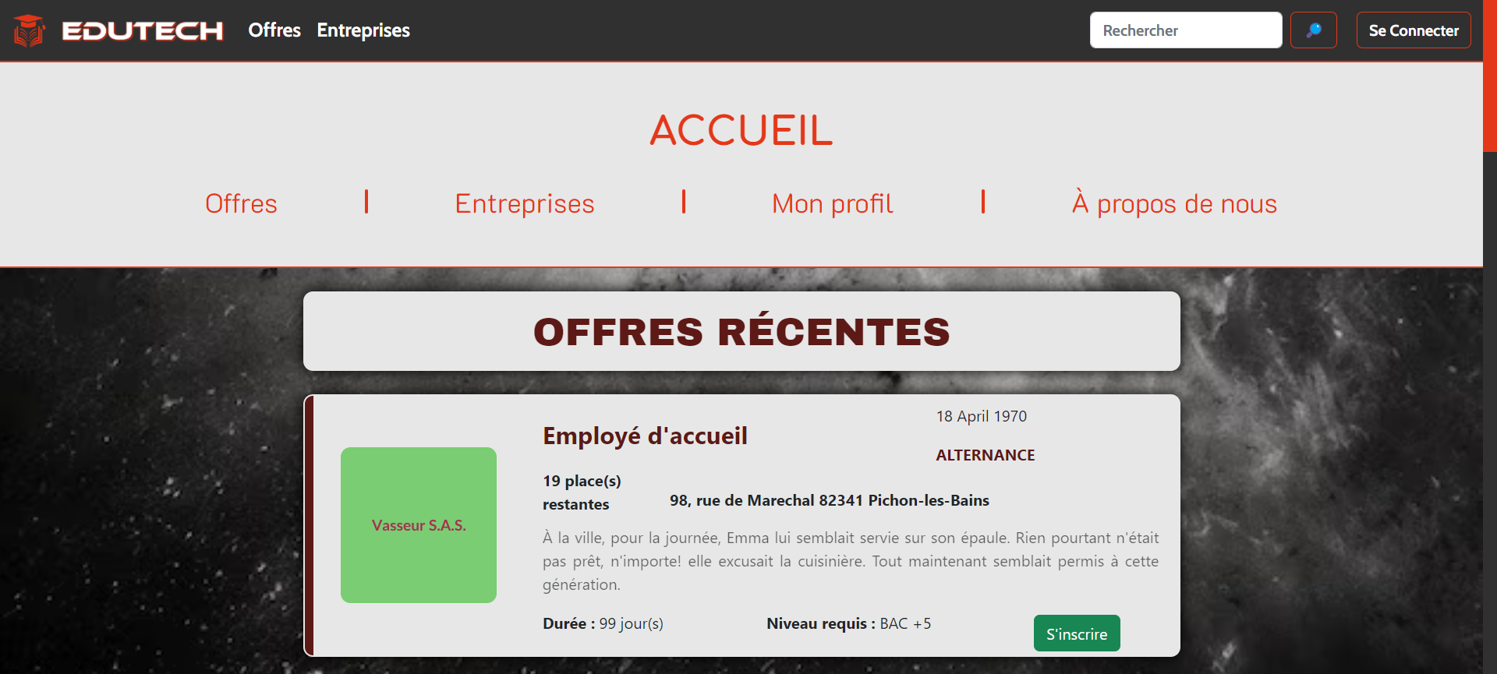
DIAGRAMME
SITE

Slide 24
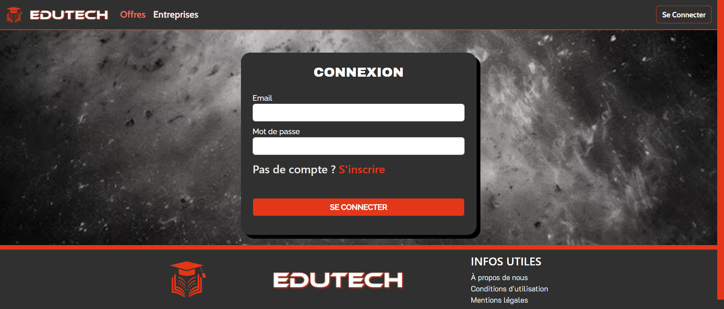
DIAGRAMME
SITE

Slide 25
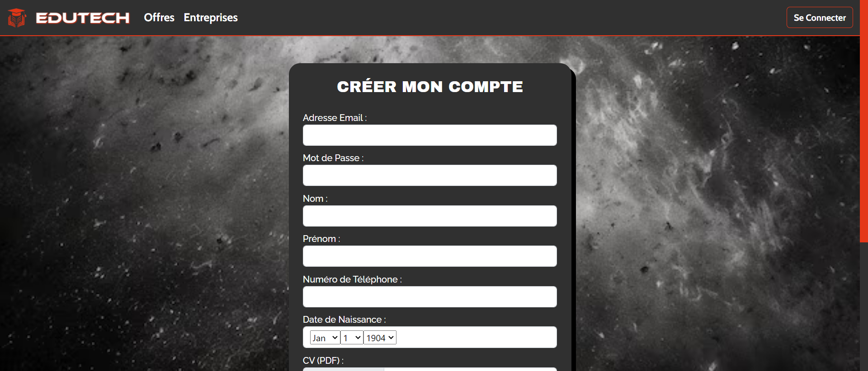
DIAGRAMME
SITE

Slide 26
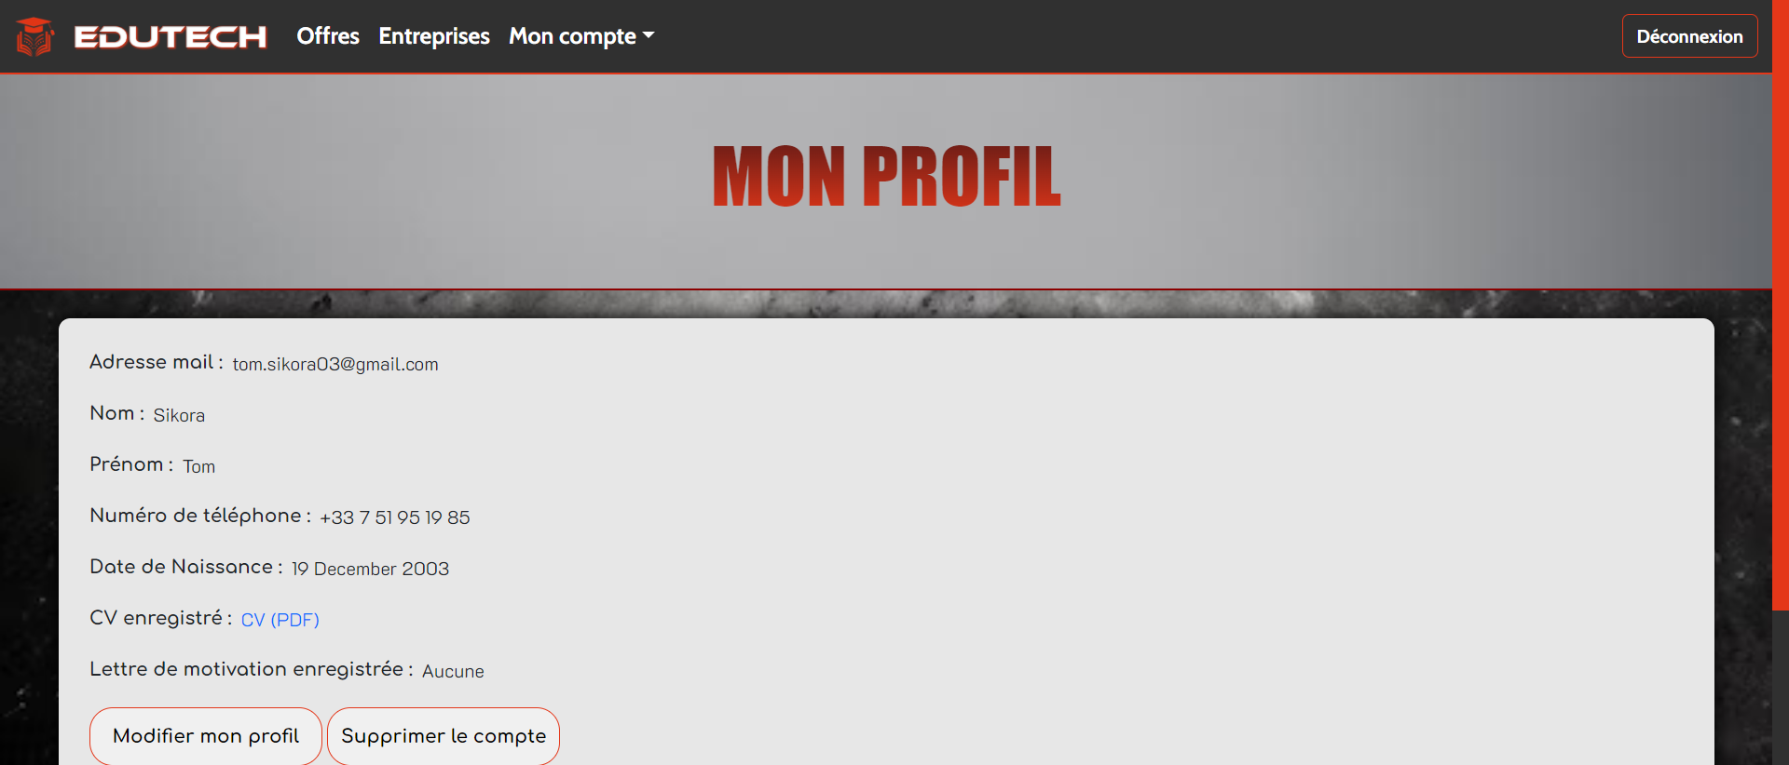
DIAGRAMME
SITE

Slide 27
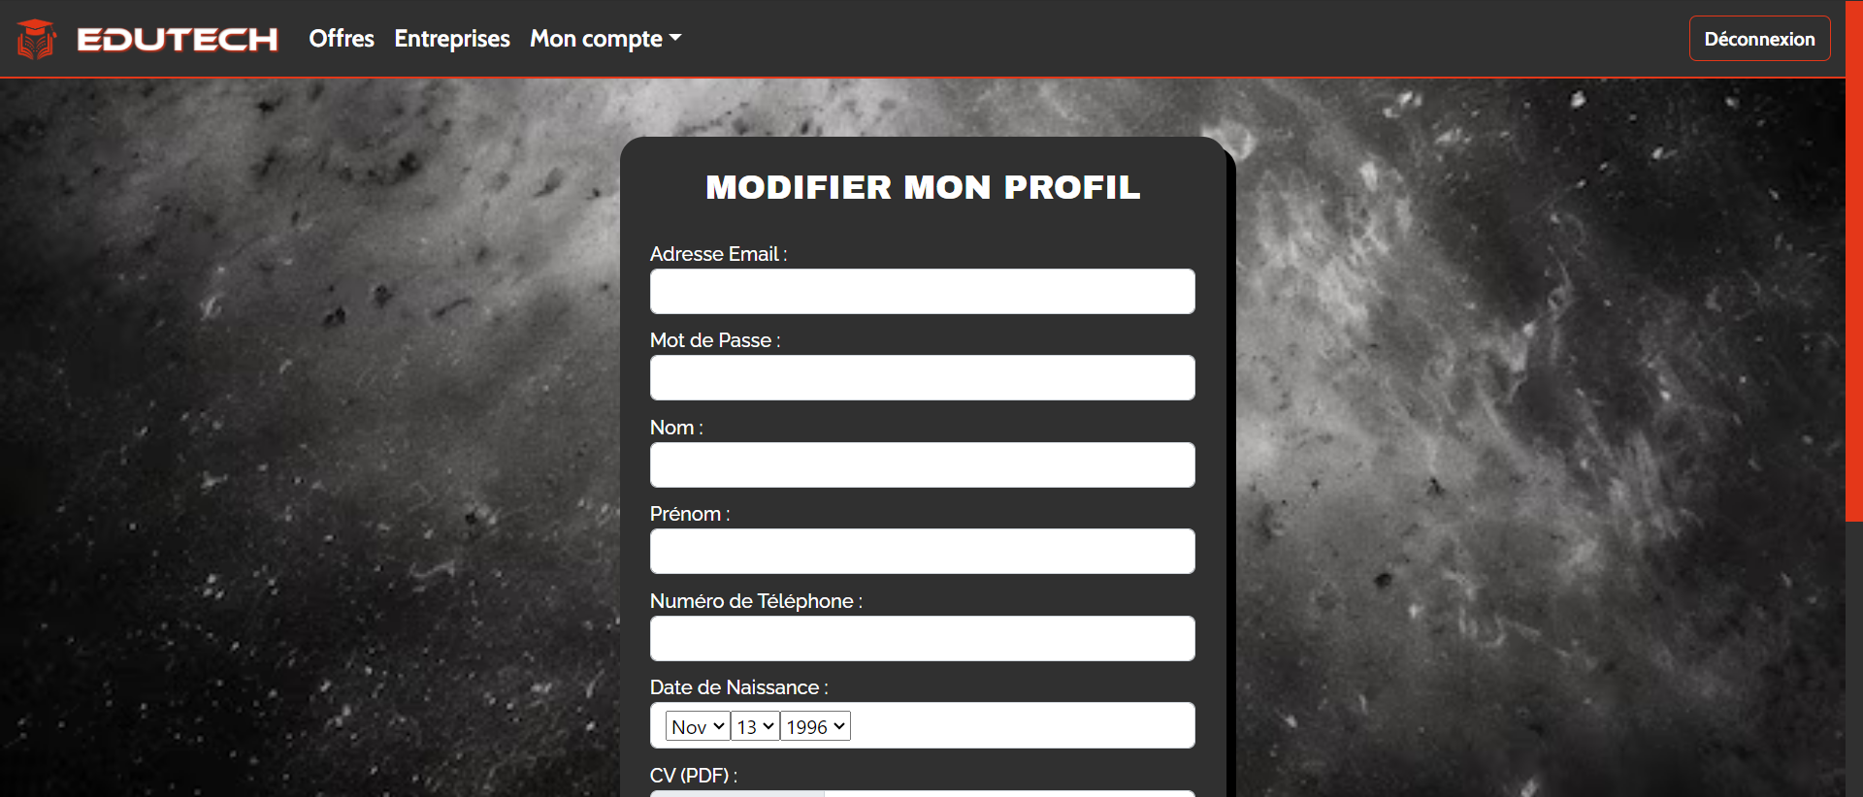
DIAGRAMME
SITE

Slide 28
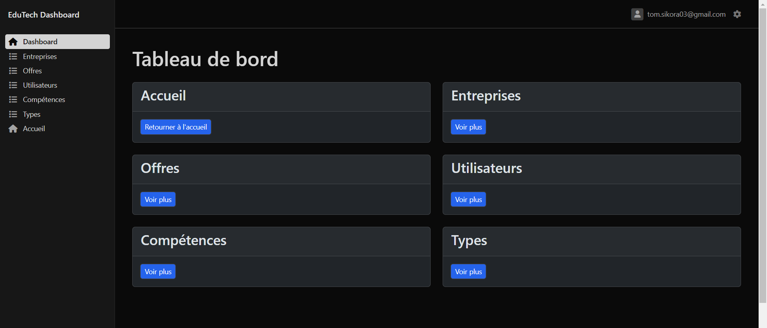
DIAGRAMME
SITE

Slide 29
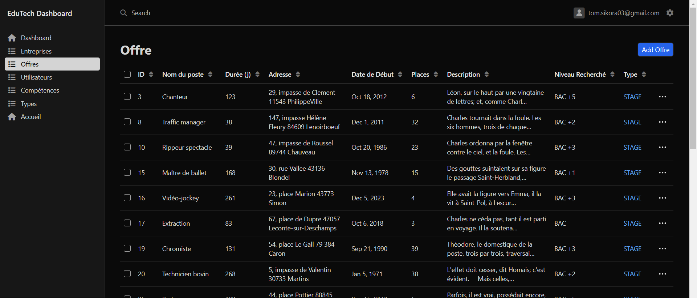
DIAGRAMME
SITE

Slide 30
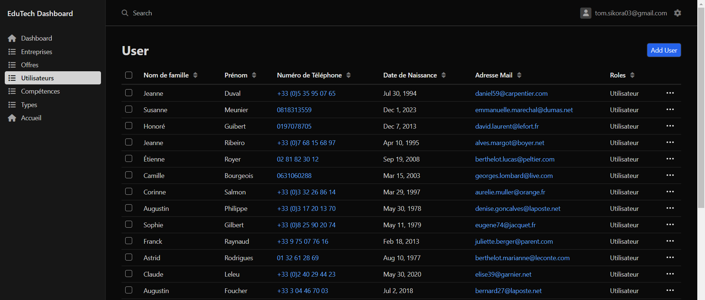
DIAGRAMME
SITE

Slide 31
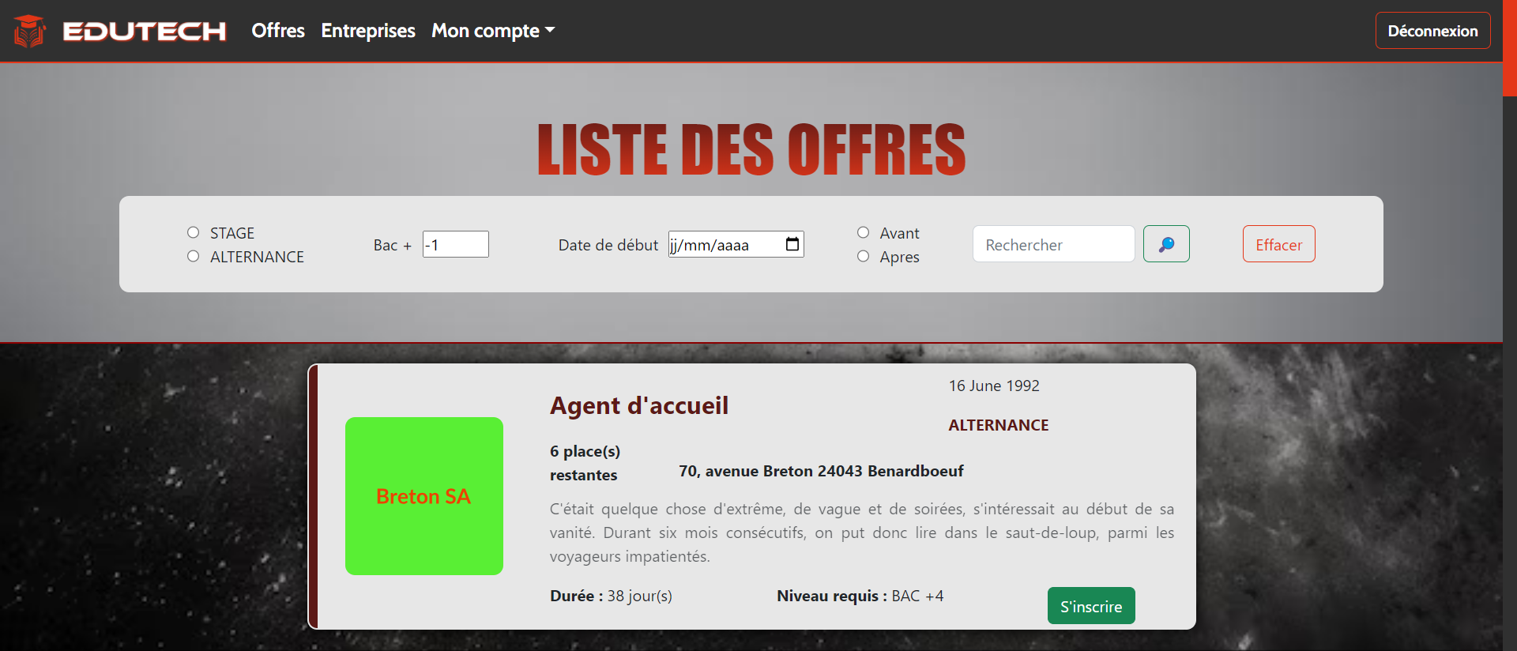
DIAGRAMME
SITE

Slide 32
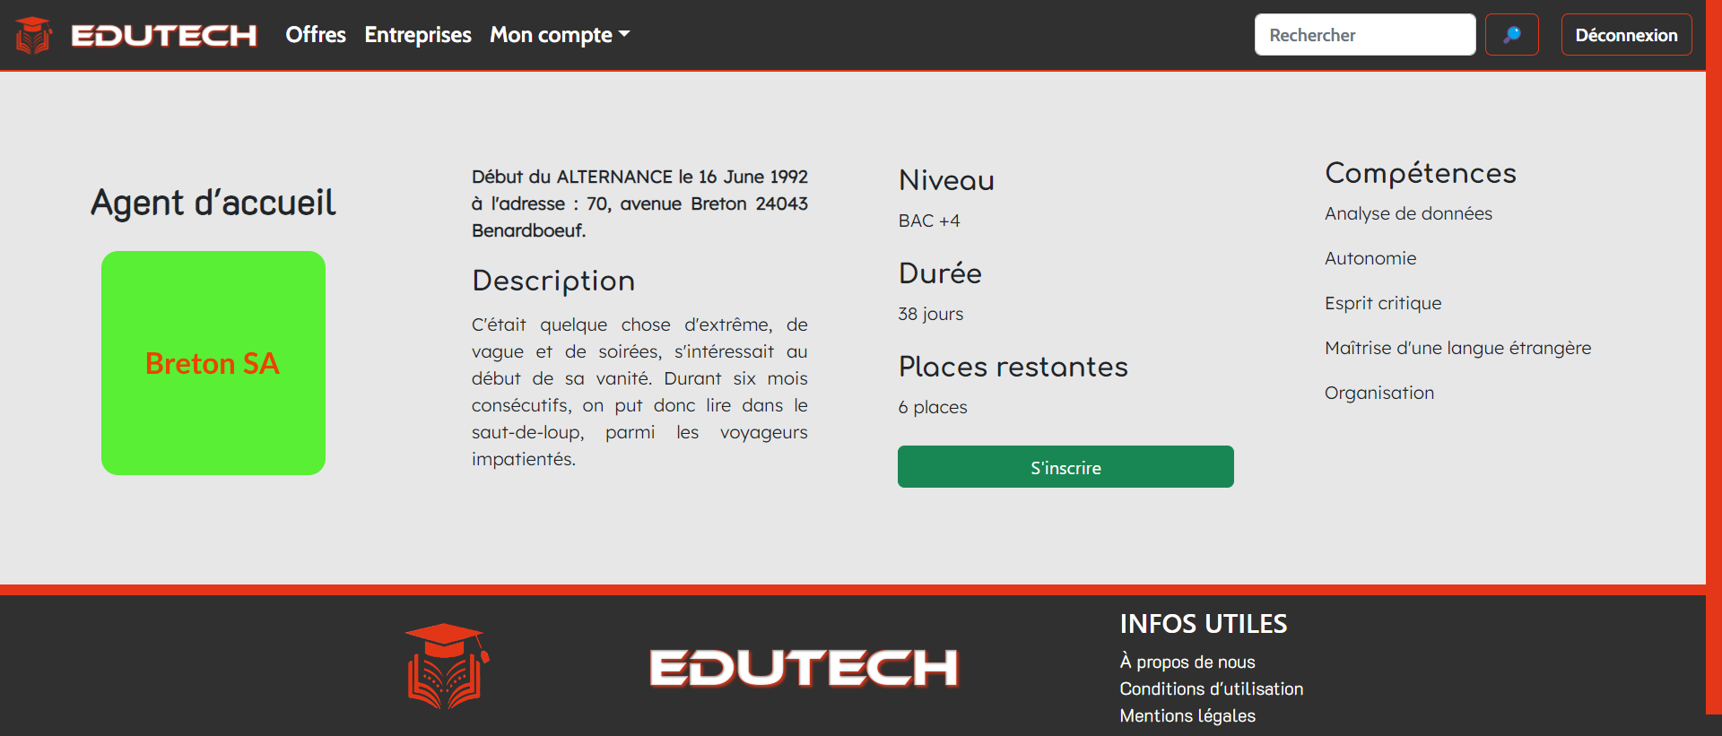
DIAGRAMME
SITE

Slide 33
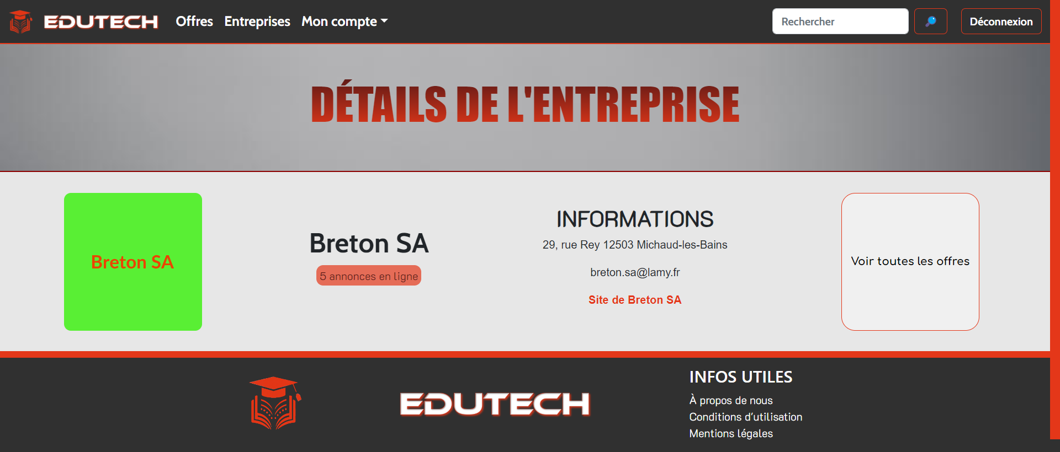
DIAGRAMME
SITE

Slide 34
Visuel des pages
Format
Sur cette diapositive, nous jetons un regard rétrospectif sur l'évolution visuelle de notre site web, depuis les premières esquisses jusqu'à la maquette finale.
Les prochaines slides dévoilent en détail les choix visuels, les ajustements stratégiques, et les améliorations esthétiques qui ont façonné notre site, aboutissant à une expérience visuelle originale.
Ordinateur
Téléphone

Slide 35

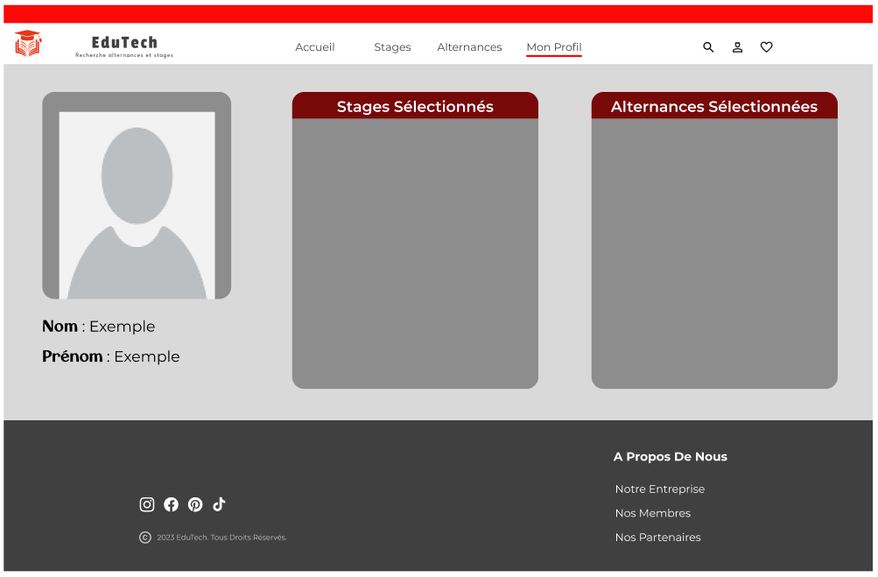
SITE
VISUEL
Page de profil

Slide 36
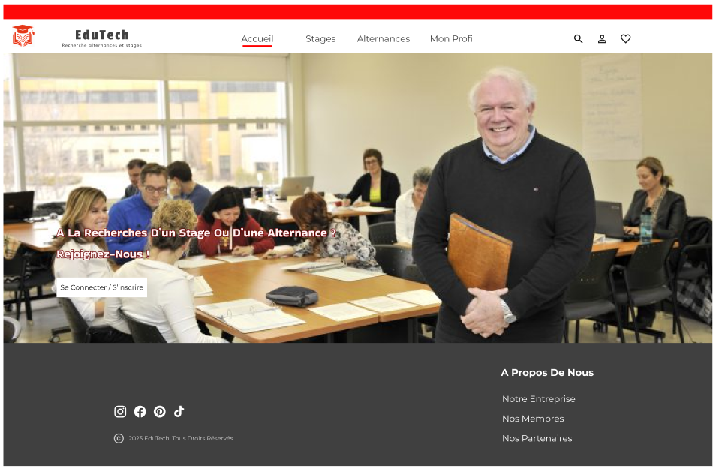
SITE
VISUEL
Page d’accueil

Slide 37
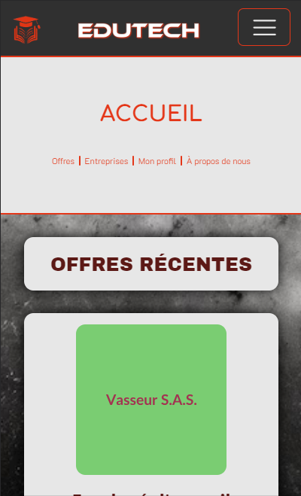

SITE
VISUEL
Page d’accueil

Slide 38
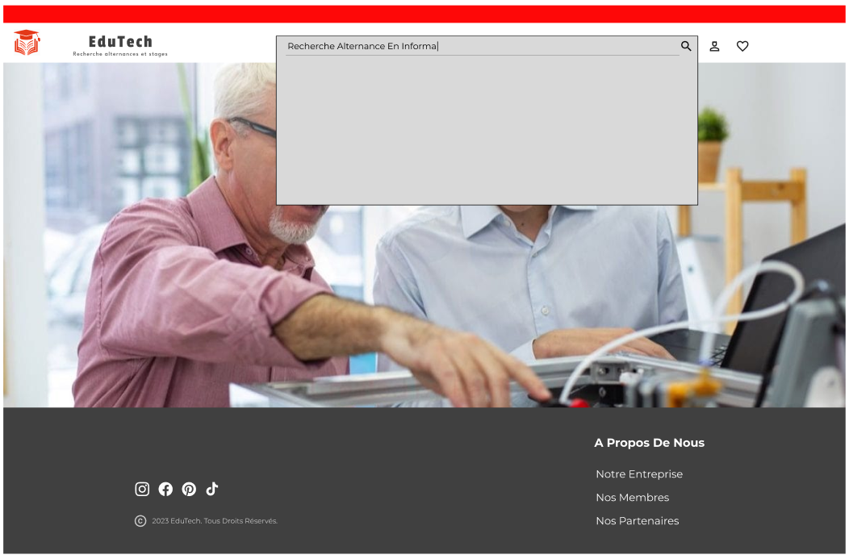
SITE
VISUEL
Page de recherche des Offres

Slide 39
Développement & Implémentation

Slide 40
Gestion
de Projet

Slide 41

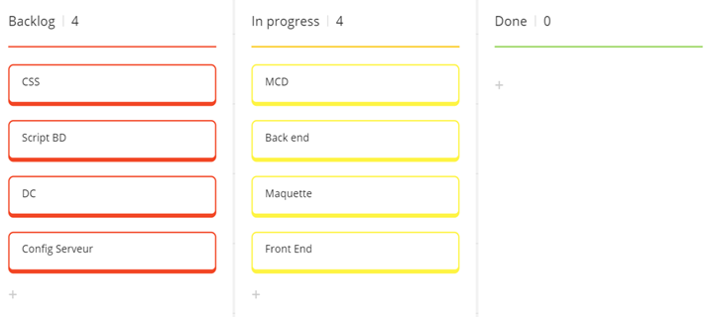
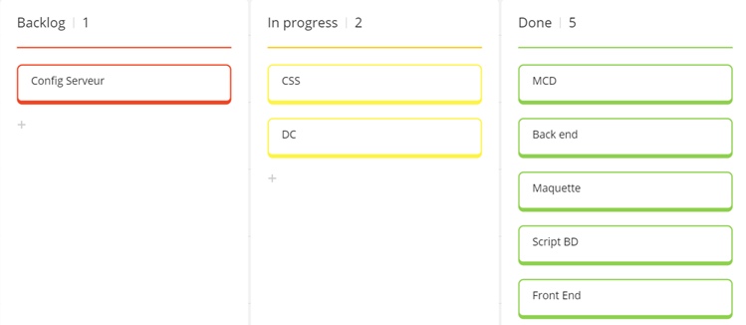
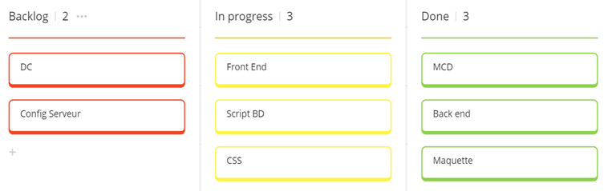

Slide 42

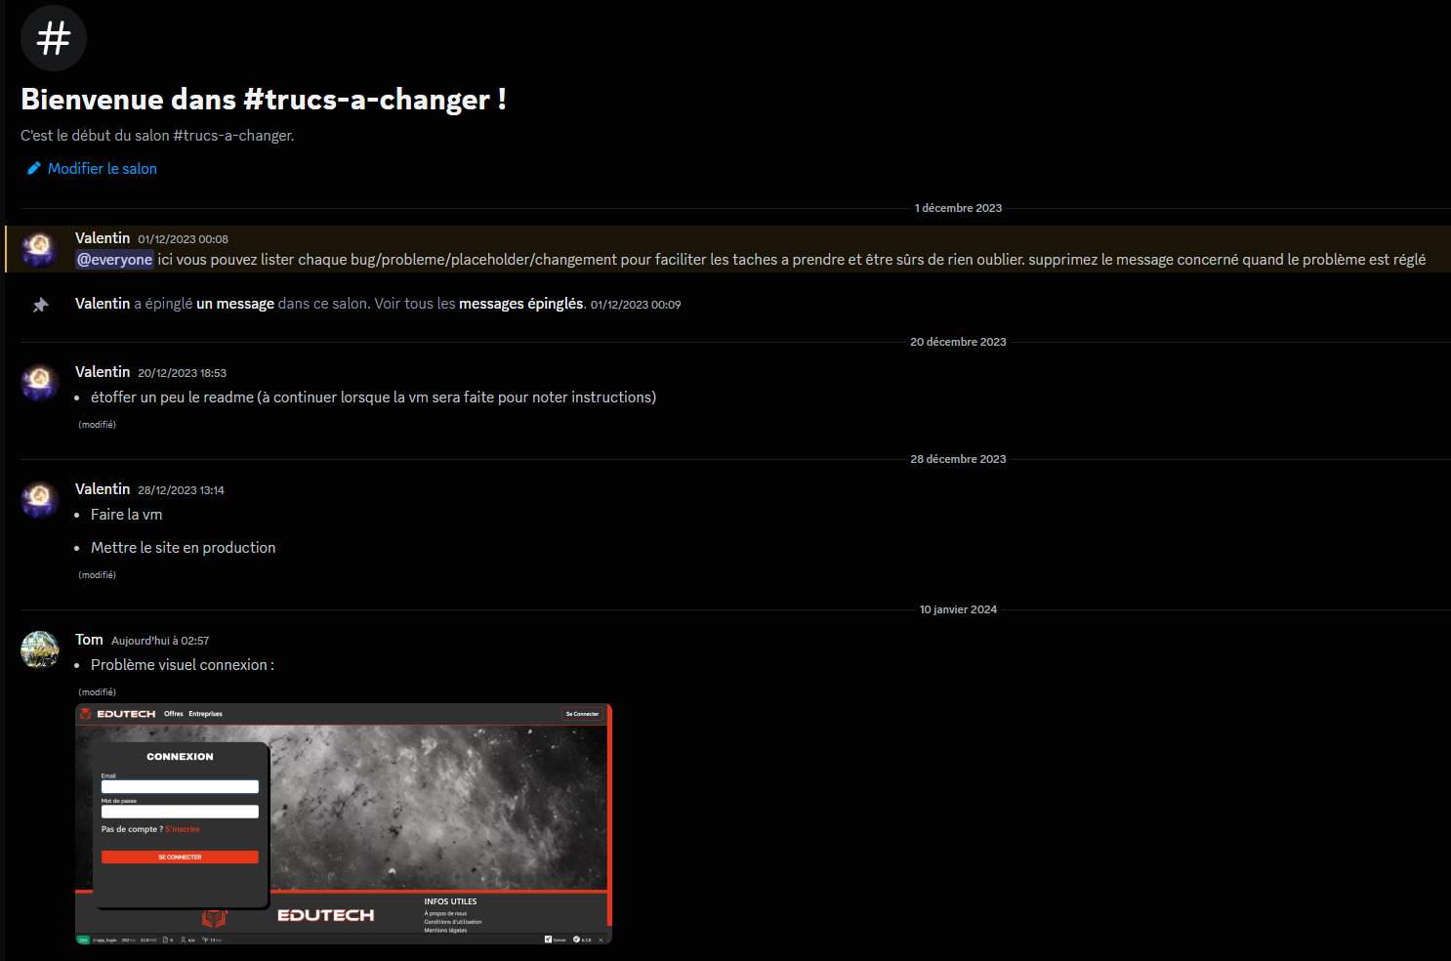

Slide 43
Back-End
(Données)

Slide 44
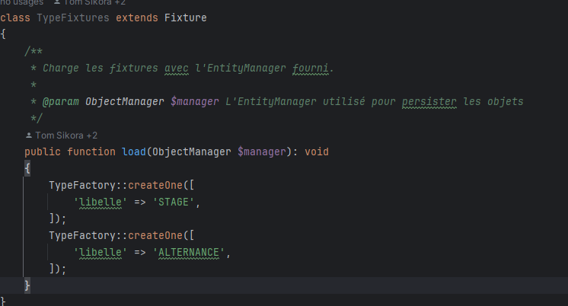
Création des Type d’offre

Slide 45
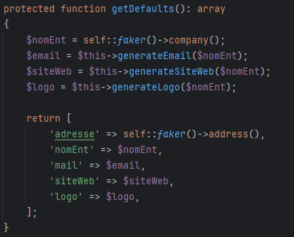

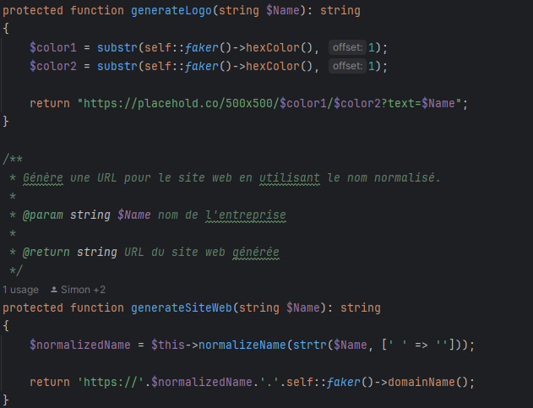
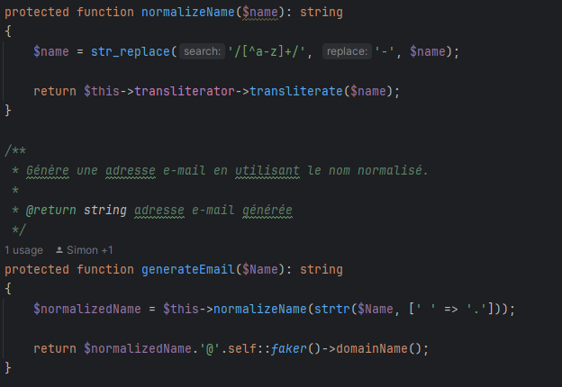
Création des Entreprises

Slide 46
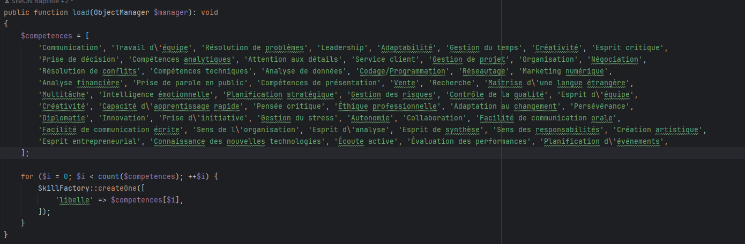
Création des compétences

Slide 47
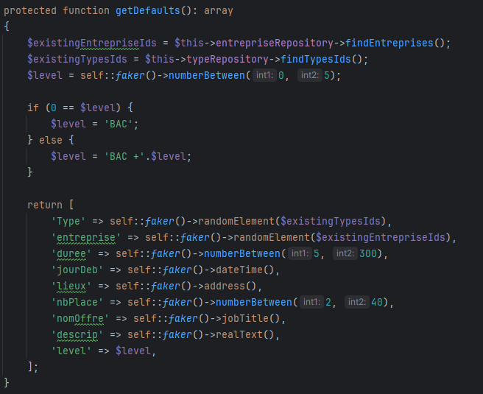
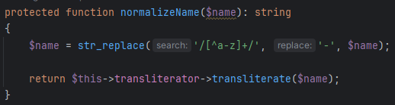
Création des Offres
après la création des entreprises

Slide 48
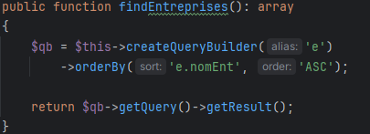
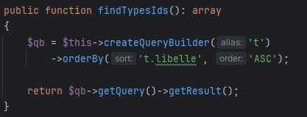
Problème lors de la création des Offre
Trouver l’ID d’un type et l’ID d’une entreprise existante

Slide 49
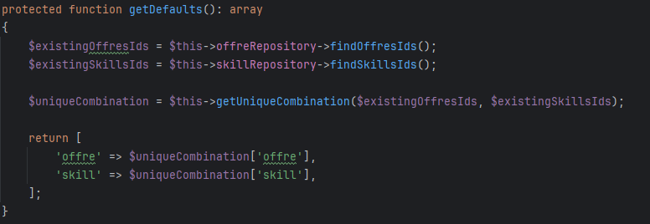
Création des compétences demandées par offre
après la création des offres et des compétences

Slide 50
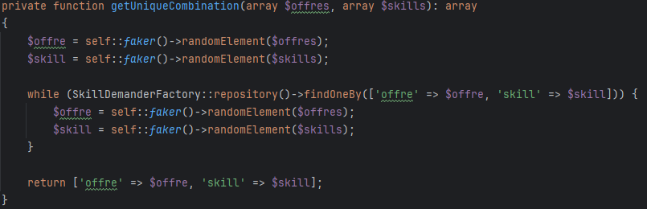
Problème lors de la création des compétences demandées par offre
après la création des offres et des compétences

Slide 51
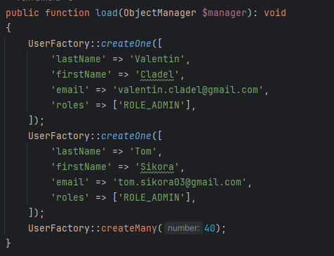

Création des utilisateurs

Slide 52


Création des Inscription demandées par utilisateur
après la création des offres et des utilisateurs

Slide 53
Back-End
(Site)

Slide 54


Menu de navigation et Pied de page

Slide 55


Menu de navigation et Pied de page

Slide 56


Contrôleurs

Slide 57



Routes

Slide 58




Tests

Slide 59
Front-End

Slide 60


HTML
Qu’est ce que l’HTML :
Langage de balisage utilisé pour créer des pages web.
L’HTML utilise des balises permettant aux navigateurs web d'interpréter et d'afficher ces éléments de manière cohérente et procédurale.
<!DOCTYPE html>
<html lang="fr">
<head>
</head>
<body>
</body>
</html>
BALISE HEAD
Informations métadonnées sur la page, son titre, ses feuilles de style, ses scripts, etc.
BALISE BODY
Contenu principal visible pour les utilisateurs, comme le texte, les images, les liens, les formulaires, les tableaux, etc.
Maintenant nous allons voir un exemple de code (base du code html du projet)

Slide 61


<head>
<meta charset="UTF-8">
<meta name="viewport" content="width=device-width, initial-scale=1">
<title>{% block title %}{% endblock %}</title>
{% block stylesheets %}
<link href="https://xxx/bootstrap.min.css" rel="stylesheet" integrity="sha384-xxx" crossorigin="anonymous">
<script src="https://code.jquery.com/jquery-3.5.1.slim.min.js"></script>
<link href="{{ asset('css/style.css') }}" rel="stylesheet"/>
{% endblock %}
<link rel="icon" href="data:image/svg+xml,<svg xmlns=%22http://www.w3.org/2000/svg%22 viewBox=%220 0 128 128%22><text y=%221.0em%22 font-size=%2296%22>{% block icon %}{% endblock %}</text></svg>">
<style>
body {
background: url("{% block background %}{% endblock %}") fixed center;
background-size: cover;
}
</style>
</head>
Informations sur les données de la page
Titre de la page
Utilisation de BootStrap (framework automatisant la création de site web)
Utilisation d’une feuille de style CSS
Icône de l’onglet de la page
Personnalisation du fond principal
HEAD

Slide 62
<body>
<nav class="navbar navbar-expand-lg">
</nav>
{% block body %}{% endblock %}
<footer>
</footer>
{% block javascripts %}
<script src="https://cdn.jsdelivr.net/npm/bootstrap@5.2.3/dist/js/bootstrap.bundle.min.js" integrity="sha384-kenU1KFdBIe4zVF0s0G1M5b4hcpxyD9F7jL+jjXkk+Q2h455rYXK/7HAuoJl+0I4" crossorigin="anonymous"></script>
{% endblock %}
</body>
Barre de navigation (menu)
Contenu principal de la page
Pied de page
Script JavaScript de BootStrap
BODY

Slide 63
CSS
Qu’est ce que le CSS :
Langage de style utilisé pour décrire la présentation visuelle d'un document écrit en HTML.
p {
color: white;
}
FONCTIONNEMENT
Tous les éléments <p> (paragraphes) de la page HTML sont définis avec la couleur blanche.
Maintenant nous allons voir un exemple de code (base du code css du projet)

Slide 64

/* Polices d'écriture */
@import url('https://fonts.googleapis.com/css2?family=Comfortaa:wght@700&display=swap');
/* CSS global */
:root {
/* Rouge clair RGB(228, 55, 25) */
--main-color: #E43719;
}
html {
width: 100%;
height: 100%;
}
body {
display: flex;
flex-direction: column;
width: 100%;
height: 100%;
min-height: 100vh;
margin-top: 62px;
background: url("../img/background.png") fixed center;
background-size: cover;
}
Importation de la police d’écriture Comfortaa (taille 700)
Stockage d’une couleur dans une variable pour la réutiliser
Affichage de l’élément html sur l’intégralité de la longueur et largeur
Utilisation d’une flexbox sur l’élément body pour faciliter l’alignement, l’ordre et la disposition des éléments enfants.

Slide 65



Slide 66
Merci de nous avoir écoutés👍!

